Slide 1
Autoencoders
João Linhares: A86618

Slide 2
Contextualização
Foram explorados ao todo seis autoencoders com finalidades e casos de uso diferentes desde autoencoders básicos com finalidades de reconstrução, remoção de ruído e deteção de anomalias até autoencoders generativos.
Foram utilizados três datasets no total que foram utilizados para determinados autoencoders.
O objetivo é experimentar e visualizar os resultados obtidos em autoencoders com diferentes casos de uso.

Slide 3
Datasets
01
Autoencoders
02
Autoencoders
Datasets Utilizados durante o Projecto
Autoencoders e resultados obtidos
Conclusão
03
Conclusão e trabalho futuro

Slide 4
01
Datasets

Slide 5
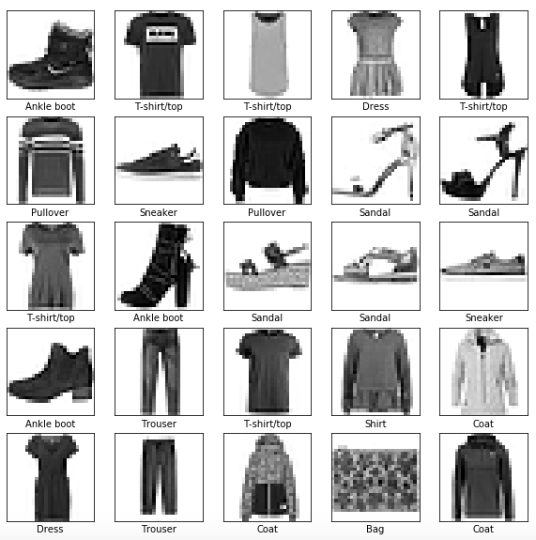
Fashion MNIST
Dataset bastante popular e muito utilizado para validar algoritmos.
60000 imagens de treino e 10000 de teste.
Está dividido em 10 classes sendo estas T-shirt, Calças, Pullover, Vestido, Casaco, Sandálias, Camisola, Sneakers, Mochila e Botas.
Foi utilizado para treinar um autoencoder básico de reconstrução, um de remoção de ruído e um generativo.

Slide 6
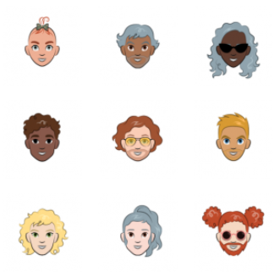
Cartoon Set
Coleção de imagens de avatar 2D.
Composto por 100 mil imagens 256x256.
Foi utilizado para treinar um autoencoder básico de reconstrução e um generativo.
Pode se obter através do link: https://google.github.io/cartoonset/index.html

Slide 7
Eletrocardiogramas
Conjunto de 5000 eletrocardiogramas rotulados com 0 se for um ritmo anormal e 1 se for um ritmo normal
Foi utilizado apenas para treinar um autoencoder básico de deteção de anomalias
Pode ser obtido através do link: http://www.timeseriesclassification.com/description.php?Dataset=ECG5000

Slide 8
02
Autoencoders Criados

Slide 9
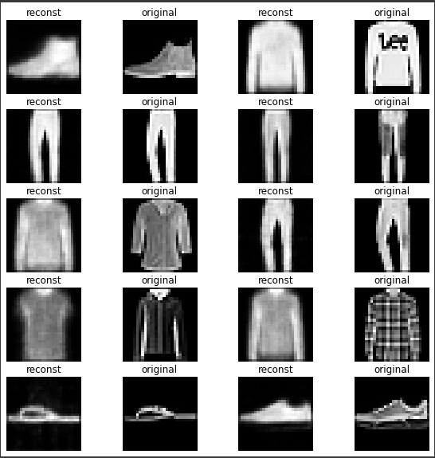
Autoencoder Básico Aplicado ao Fashion MNIST

Slide 10
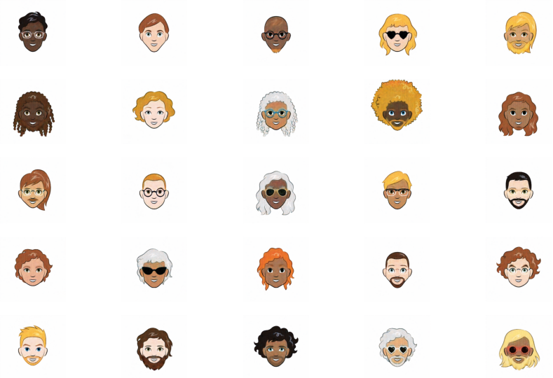
Autoencoder Básico Aplicado ao Cartoon Set

Slide 11
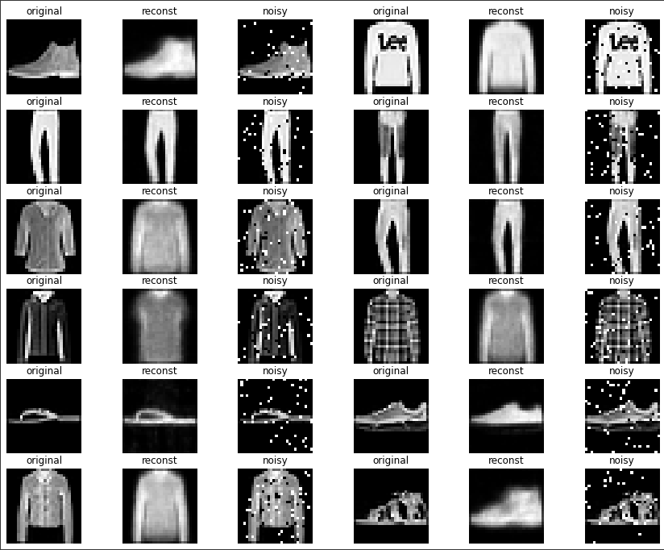
Autoencoder Básico Para Remoção de Ruído

Slide 12
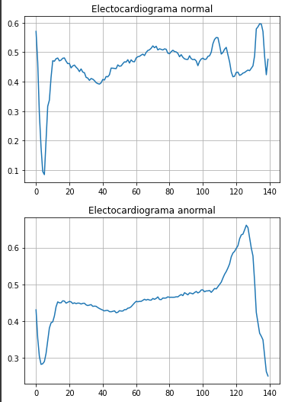
Autoencoder Básico Para Deteção de Anomalias
Treinar modelo com electrocardiogramas normais.
Considerar um electrocardiograma como anômalo caso o erro de reconstrução for maior que um valor fixo.
Este valor fixo pode ser calculado através do erro médio dos exemplos normais.

Slide 13
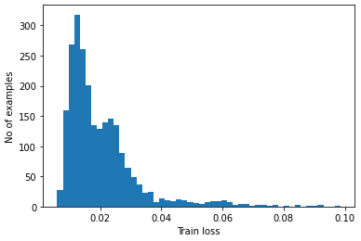
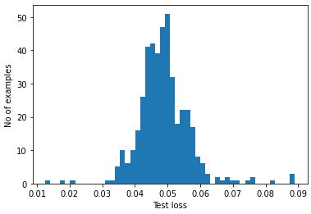
Autoencoder Básico Para Deteção de Anomalias
Erros de reconstrução de todos os eletrocardiogramas normais
Erros de reconstrução de todos os eletrocardiogramas anormais

Slide 14
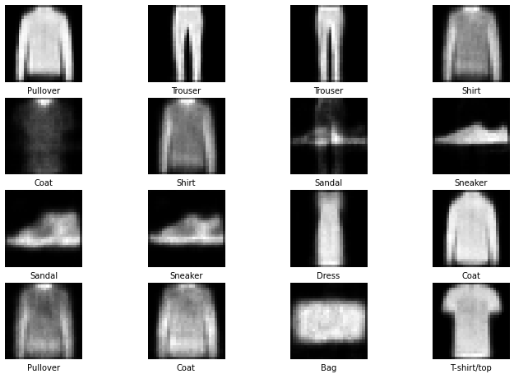
Autoencoder Generativo Aplicado ao Fashion MNIST

Slide 15
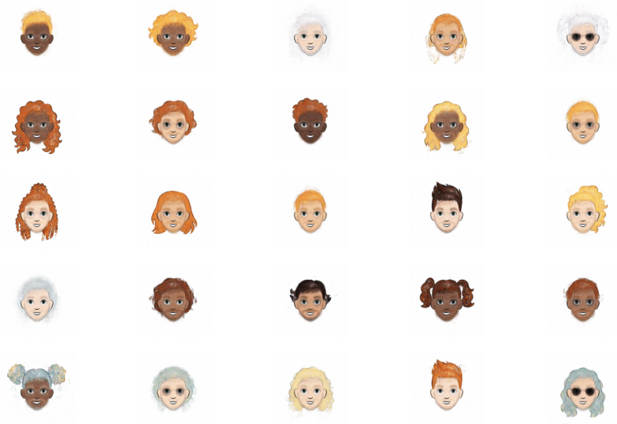
Autoencoder Generativo Aplicado ao Cartoon Set

Slide 16
03
Conclusão

Slide 17
Trabalho Futuro
Criar um autoencoder com um dataset ainda mais complexo, talvez com imagens do dobro da resolução (512x512).
Explorar o mundo dos GANs

Slide 18
Obrigado
João Linhares: A86618

